Slide 1
Seminaras „Idėjos adventui“ Vilkaviškio vyskupijos Katechetikos centras 2019 11 20 „PRAKARTĖLĖ. JOS TEOLOGINĖ IR MENINĖ REIKŠMĖ BEI GAMYBA“
Parengė: Laima Gužienė
Kauno rajono Šlienavos pagrindinės mokyklos
dorinio ugdymo (tikybos) ir technologijų mokytoja.

Slide 2
Darbo tikslas
Atskleisti prakartėlės teologinę ir meninę reikšmę bei gaminimo būdus.

Slide 3
Darbo uždaviniai
Supažindinti su prakartėlės atsiradimo istorija
Atskleisti prakartėlės teologinę mintį ir meninę reikšmę
Pateikti ir paaiškinti prakartėlių gaminimo būdus.
Pasigaminti prakartėlę iš veltinio.

Slide 4
ĮVADAS „Prakartėlės kūrimas – tai galimybė pabūti kartu ir drauge apmąstyti Dievo įsikūnijimą bei tapimą trapiu žmogumi“
„Pasiruošimo šventėms skuba ir dovanų vajus neretai nustelbia pačią šv. Kalėdų esmę, todėl norime paskatinti šeimas, bendradarbius ir bendruomenes padovanoti artimiesiems ir bičiuliams didžiausią dovaną – skirti laiko vienas kitam, – sako prakartėlių konkurso iniciatorius brolis pranciškonas Algirdas Malakauskis. – Prakartėlės kūrimas – tai galimybė pabūti kartu ir drauge apmąstyti Dievo įsikūnijimą bei tapimą trapiu žmogumi.“

Slide 5
Iš bažnytinės erdvės į žmonių namus
Šv. Kalėdų simbolį – gyvą prakartėlę 1223 m. sugalvojo šv. Pranciškus Asyžietis. Ruošdamasis švęsti Kalėdas Grečio miestelyje, Italijoje, jis paprašė, kad šalia gyvenvietės užtiktoje oloje būtų atkartota Jėzaus gimimo scena – padėta šieno, pastatytos ėdžios, atvesti jautis ir asilas – ir ten būtų aukojamos šv. Mišios. Ši nauja prakartėlių tradicija neilgai trukus išplito po Italiją, o per šimtmečius – po visą pasaulį. Ilgainiui prakartėlės persikėlė iš bažnytinės erdvės ir į žmonių namus.

Slide 6
Prakartėlė
Žodis „prakartėlė“ atitinka lotynišką praesaepe, kurį sudaro priešdėlis prae ir šaknis saepire, reiškianti „aptverti“, „aptvaras gyvuliams“ ir perkeltine prasme – „ėdžios“.
Prakartėlėje pasitelkiami išraiškingi, vaizduojamieji ir vaidybiniai menai: jai būdingos kilnojamos figūros, dažniausiai sudėliotos tam tikra tvarka scenoje. Prakartėlė yra trimatis atvaizdavimas, kuriam būdingas laikinumas. Ji nėra nuolatinė, tačiau yra ir kulto objektas, o tai reiškia, kad ji skirta maldai.

Slide 7
Prakartėlė - kaip meno išraiška
Prakartėlė gali būti suprantama ir liturgiškai (tai yra, per liturginį šv. Kalėdų atsikartojimą), ir pasitelkiant Šventąjį Raštą, kuris pasakoja apie šį didį įvykį. Prakartėlė susijusi ir su meno pasauliu. Ji yra ir liturginės, ir meninės prigimties, todėl šių dviejų aspektų nereikėtų atskirti. Prakartėlė negali būti supaprastinama tik iki meno dirbinio, tapti menu dėl meno. Tačiau ji neturėtų būti ir vien tik sauso tikėjimo išraiška, be jokio meninio atspalvio ir gyvumo.

Slide 8
Prakartėlės simboliai Evangelijose
Po šios įžangos apie prakartėlę dabar pasiaiškinkime, ką ji reiškia ir kaip ją daryti, pradėdami nuo ištakų, tai yra nuo pasakojimų apie Jėzaus gimimą, kuriuos randame Evangelijose.
Evangelijos yra keturios, bet ne visos pasakoja apie Jėzaus gimimą. Evangelija pagal Morkų yra pati seniausia, bet apie Kristaus gimimą nekalba. Kitos dvi Evangelijos pagal Matą ir pagal Luką pateikia mums aprašomojo pobūdžio pasakojimą. Ketvirtoji Evangelija pagal Joną pateikia tik įvykio teologinę interpretaciją.

Slide 9
Evangelija pagal Matą, 2 skyriaus 1-12 eilutės:
Jėzui gimus Judėjos Betliejuje karaliaus Erodo dienomis, štai atkeliavo į Jeruzalę išminčiai iš Rytų šalies ir klausinėjo: „Kur yra gimusis Žydų karalius? Mes matėme užtekant jo žvaigždę ir atvykome jo pagarbinti“. Tai išgirdęs, karalius Erodas sunerimo, o su juo ir visa Jeruzalė. Jis susikvietė visus tautos aukštuosius kunigus bei Rašto aiškintojus ir teiravosi, kur turėjęs gimti Mesijas. Tie jam atsakė: „Judėjos Betliejuje, nes pranašas yra parašęs: Ir tu, Judo žemės Betliejau, anaiptol nesi menkiausias tarp žymiųjų Judo miestų, nes iš tavęs išeis vadas, kuris ganys mano tautą – Izraelį“. Tuomet Erodas, slapčia pasikvietęs išminčius, smulkiai juos išklausinėjo apie žvaigždės pasirodymo metą ir, siųsdamas į Betliejų, tarė: „Keliaukite ir viską sužinokite apie kūdikį. Radę praneškite man, kad ir aš nuvykęs jį pagarbinčiau“. Išklausę karaliaus, išminčiai leidosi kelionėn. Ir štai žvaigždė, kurią jie buvo matę užtekant, traukė pirma, kol sustojo ties ta vieta, kur buvo Kūdikis. Išvydę žvaigždę, jie be galo džiaugėsi. Įžengę į namus, pamatė Kūdikį su motina Marija ir, parpuolę ant žemės, jį pagarbino. Paskui jie atidengė savo brangenybių dėžutes ir davė jam dovanų: aukso, smilkalų ir miros. Sapne įspėti nebegrįžti pas Erodą, kitu keliu pasuko į savo kraštą.

Slide 10
Evangelija pagal Luką, 2 skyriaus 1-20 eilutės:
Anomis dienomis išėjo ciesoriaus Augusto įsakymas surašyti visus valstybės gyventojus. Toks pirmasis surašymas buvo padarytas Kvirinui valdant Siriją. Taigi visi keliavo užsirašyti, kiekvienas į savo miestą. Taip pat ir Juozapas ėjo iš Galilėjos miesto Nazareto į Judėją, į Dovydo miestą, vadinamą Betliejumi, nes buvo kilęs iš Dovydo namų ir giminės. Jis turėjo užsirašyti kartu su savo sužadėtine Marija, kuri buvo nėščia. Jiems tenai esant, prisiartino metas gimdyti, ir ji pagimdė savo pirmgimį sūnų, suvystė jį vystyklais ir paguldė ėdžiose, nes jiems nebuvo vietos užeigoje.
Toje apylinkėje nakvojo laukuose piemenys ir, pakaitomis budėdami, sergėjo savo bandą. Jiems pasirodė Viešpaties angelas, ir juos nutvieskė Viešpaties šlovės šviesa. Jie labai išsigando, bet angelas jiems tarė: „Nebijokite! Štai aš skelbiu jums didį džiaugsmą, kuris bus visai tautai. Šiandien Dovydo mieste jums gimė Išganytojas. Jis yra Viešpats Mesijas. Ir štai jums ženklas: rasite Kūdikį, suvystytą vystyklais ir paguldytą ėdžiose“. Ūmai prie angelo atsirado gausi dangaus kareivija. Ji garbino Dievą, giedodama: „Garbė Dievui aukštybėse, o žemėje ramybė jo mylimiems žmonėms!“ Kai angelai nuo jų pakilo į dangų, piemenys kalbėjo vieni kitiems: „Bėkime į Betliejų pažiūrėti, kas ten įvyko, ką Viešpats mums paskelbė“. Jie nusiskubino ir rado Mariją, Juozapą ir Kūdikį, paguldytą ėdžiose. Išvydę jie apsakė, kas jiems buvo pranešta apie šitą Kūdikį. O visi žmonės, kurie girdėjo, stebėjosi piemenų pasakojimu. Marija dėmėjosi visus šiuos dalykus ir svarstė juos savo širdyje. Piemenys grįžo atgal, garbindami ir šlovindami Dievą už visa, ką buvo girdėję ir matę, kaip jiems buvo paskelbta.

Slide 11
Evangelija pagal Joną, 1 skyriaus 9- 14 eilutės:
(Žodis) Buvo tikroji šviesa, kuri apšviečia kiekvieną žmogų, ir ji atėjo į šį pasaulį. Jis buvo pasaulyje, ir pasaulis per jį atsiradęs, bet pasaulis jo nepažino. Pas savuosius atėjo, o savieji jo nepriėmė. Visiems, kurie jį priėmė, jis davė galią tapti Dievo vaikais – tiems, kurie tiki jo vardą, kurie ne iš kraujo ir ne iš kūno norų ir ne iš vyro norų, bet iš Dievo užgimę. Tas Žodis tapo kūnu ir gyveno (pastatė palapinę) tarp mūsų; mes regėjome jo šlovę – šlovę Tėvo viengimio Sūnaus, pilno malonės ir tiesos.

Slide 12
Ištraukų iš evangelijos pagal Matą, Luką ir Joną apžvalga
Matome didelį skirtumą tarp šių trijų Evangelijų. Įsivaizduokime, kad turime trimis skirtingais būdais parodyti tris Evangelijų pasakojimus apie Jėzaus gimimą. Pirmiausia apmąstykime matomas ir galimas pavaizduoti nuorodas ir pasakojamus „veiksmus”.
Evangelija pagal Matą mums sako, kad Jėzus gimė Betliejuje, tada kalba apie namą, kurį pasiekia išminčiai ir virš kurio sustojo žvaigždė. Galiausiai kalba apie Kūdikį, apie Mariją ir apie išminčius, kurie prisistato su savo dovanomis: auksu, smilkalais ir mira. Išminčiai atlieka veiksmą: jie džiaugiasi, parpuola ant žemės ir atiduoda dovanas.

Slide 13
Ištraukų iš evangelijos pagal Matą, Luką ir Joną apžvalga
Pas evangelistą Luką yra neabejotinai daugiau „matomų” elementų nei veiksmų.
Pasirodantys „matomi“ elementai yra: Marija, Juozapas ir Kūdikis, suvystytas ir paguldytas ėdžiose; tiksli vieta nėra nurodyta. Žinoma tik kad ne užeigoje. Toliau įvardijami angelai, piemenys, banda ir gausi dangaus kareivija.
Nurodomi „veiksmai“ pasakoja apie paguldytą Kūdikį, piemenis laukuose, kurie paskui išsigąsta, kalbasi, skuba, stebisi, garbina ir šlovina Dievą. Apie angelus sakoma, kad šviečia ir šlovina Dievą. Marija viską svarstė savo širdyje.

Slide 14
Ištraukų iš evangelijos pagal Matą, Luką ir Joną apžvalga
Evangelija pagal Joną yra skurdžiausia nuorodų prasme, kadangi yra teologinė ir simbolinė. Ji kalba paprasčiausiai apie šviesą, apie pasaulį, apie šlovę, apie „kūną“ ir apie „palapinę“”. Sako, kad Žodis tapo kūnu, kuris apsigyveno (pasistatė palapinę) tarp mūsų.
Iš šios tekstų analizės tampa aišku, kad nuorodų padaryti prakartėlei turėsime nedaug.

Slide 15
Net ir detalės, kurias paprastai įsivaizduojame prakartėlėje, nėra paimtos iš evangelinių pasakojimų. Išties nerandame nei olos, nei asilo, nei jaučio, nei kiek išminčių atėjo, nei, kad jie buvo karaliai, ir net nepasakoma ar buvo naktis, ar žvaigždė buvo kometa.
Kad susidarytume bendrą vaizdą, turime išanalizuoti ne tik Evangelijų pasakojimus ir kai kuriuos juose vartojamus žodžius, bet ir tai, ką mums perdavė Bažnyčia ir jos Tradicija.

Slide 16
Ola.
Pažodžiui tekstas sako, kad jiems nebuvo pakankamai vietos užeigoje, tai yra kambaryje.
Vartojamas graikiškas žodis (kataluma) reiškia šalutinį arabiškų namų kambarį, dažnai padarytą natūralioje oloje, kuris susisiekdavo su pagrindiniu namu ir kuriame buvo laikomas laukų derlius ir įrankiai.
Tokiame sandėlyje buvo priimti Juozapas ir Marija, ką taip pat mums patvirtina faktas, jog Kūdikis buvo paguldytas ėdžiose. Čia taip pat graikiškas žodis ėdžioms (psaten) nurodo ėdžias, iškaltas uoloje tokio tipo kambariuose – sandėliuose. Tai saugiausia ir mažiausiai apkrauta vieta tokioje mažoje aplinkoje. Tradiciją, kad Jėzus gimė oloje, randame jau II amžiuje.

Slide 17
Asilas ir jautis.
Darant prielaidą, kad prie ėdžių turėtų būti gyvulių, pagal tradiciją, nuo III-IV amžiaus prisimenami pranašo Izaijo žodžiai: Jautis pažįsta savo savininką ir asilas žino savo šeimininko ėdžias (Iz 1,3). Jautis, kuris buvo siejamas su stabmeldiškais kultais, simbolizuoja ne žydų kilmės žmones, o asilas vaizduoja judėjus, traukiančius Įstatymo jungą.
Pastatyti šalia ėdžių jie vaizduoja visą žmoniją, susirinkusią aplink Išganytoją. Kristus yra tas, kuris iš dviejų padarė vieną tautą.

Slide 18
Išminčiai.
Jų skaičius nustatomas iš dovanų skaičiaus: 3 dovanos = 3 išminčiai.
Vartojamas graikiškas žodis (Oi Magoi) nurodo išminčius arba priklausančiuosius šventikų luomui persų tautoje, medų ar Babilono teritorijoje. Jie nebuvo karaliai, bet greičiausiai princai ar šiaip savo šalyje žymūs žmonės. Laikui bėgant įsigalėjo jų vardų, bruožų ir reikšmės tradicija.
Kasparas – jaunas, bebarzdis; Melchioras – senas, žilas ir su ilga barzda; Baltazaras – tamsios odos ir barzdotas. Vaizduoja tris žmogaus amžiaus laikotarpius, taigi visus žmones. Norint išreikšti, kad jie atstovauja visiems žmonėms, trys išminčiai dažnai vaizduojami trijų skirtingų rasių. Išminčiai atstovauja ir esantiems toli nuo Dievo, tiems, kurie Jo ieško savo jėgomis, kaip Evangelijos parodo per dangaus kūnų stebėjimą.
Šiuo atžvilgiu jie skiriasi nuo piemenų, kurie simbolizuoja Izraelio kaimenę, gaunančią apreiškimą iš paties Dievo per angelus. Išminčiai gauna išganymo žinią žiūrėdami į dangų, o piemenys sužino apie išganymą iš dangaus, iš angelų.

Slide 19
Kometa
Vartojamas graikiškas žodis nurodo žvaigždę astronomine prasme, o ne šviečiantį meteorą. Jos transformacija į kometą prasideda nuo interpretacijos tapyboje, kurią padaro Giotas Scrovegni koplyčios freskose XIV amžiaus pradžioje (jo taip nutapytos dėl kometos Halley, matytos 1301–1302 metais). Taigi jei buvo žvaigždė, daroma prielaida, kad buvo naktis.

Slide 20
Prakartėlės scenos susiformavimo istorija
Pirmieji Jėzaus gimimo atvaizdavimai, daugiausia piešiniai katakombose ar reljefai iš II ir III amžiaus, atitinka prakartėlės sąvoką. Jie vaizduoja sceną, kurioje Kūdikis yra šildomas asilo ir jaučio, be kitų figūrų. Pradedant šia scena, nuo IV amžiaus ir vėliau (prisimenant, kad šv. Kalėdų šventė nustatyta 354 m.), ypač bizantiškoje kultūroje, vystosi vaizdavimas, pabrėžiantis gimimo „realizmą“, tai yra tikrą Jėzaus žmogiškumą, pagrindinį vaidmenį suteikiant Dievo Motinai. Šis turtingas ir įspūdingas modelis jau turi visus tipinius elementus, kuriuos rasime ir vėliau: olą, kūdikį ėdžiose, asilą ir jautį, Mariją, Juozapą, piemenis, išminčius, angelus, žvaigždę. Puikiausia šio modelio išraiška yra Gimimo ikona, kurią vėliau ima vaizduoti freskose, taip pat viduramžių, renesanso, baroko ir moderniajame mene.
Šalia šio pirmojo būdo atvaizduoti Gelbėtojo gimimo įvykį, buvo ir antrasis, taip pat paplitęs nuo seniausių laikų ir žinomas „Didybės“ pavadinimu. Šis tipas perima imperatorienių, kurios tautai pristatydavo naują sosto įpėdinį, vaizdavimą. Jis susideda iš Motinos, vaizduojamos soste (arba kartais stovinčios) ir laikančios Kūdikį pagarbinti, dėl to kartais ten pat vaizduojami ir garbinantys išminčiai.
Kad prakartėlė grynai itališkas išradimas pastebime, kad nėra visiškai taip.

Slide 21
Šv. Pranciškaus naujumas – žvilgsnis į Kristaus žmogiškumą
Šv. Pranciškus davė pradžią pamaldumui į Kristaus žmogiškumą, kurį geriausiai išreiškia Jo gimimas, taip padėdamas formuotis dvasinei aplinkai, tinkamai atsirasti prakartėlės pamaldumui. Nuo to meto pranciškonai, kuriais greitai pasekė dominikonai ir jėzuitai, paskleidė paprotį kasmet atvaizduoti bažnyčiose tai, kas tą naktį buvo padaryta Grečio miestelyje. Tačiau vietoj gyvulių ir žmonių jie dėjo statulėles ir pridėjo Mariją su Juozapu.
Galbūt toks buvo būdas išspręsti bažnytinį draudimą, kuris iš bažnyčių buvo išprašęs gyvų misterijų vaizdavimą.

Slide 22
Trys prakartėlės tradicijų centrai
Po kai kurių mistinių tekstų pasklidimo, nuo XIV a. pabaigos, Marija pradedama vaizduoti klūpanti, adoruojanti Kūdikį, greitai taip pradedamas vaizduoti ir Juozapas. Nuo šio momento prakartėlė „standartizuojasi“ taip, kaip dabar ją įsivaizduojame. XVI a. vaizdavimas toliau plečiamas praturtinant aplinką ir pridedant papildomų scenų prie pagrindinės – Gimimo scenos pavaizdavimo.
Pirmosios mažo formato statulėlės atsiranda XVI a. pradžioje, kai prakartėlės pradėjo išeiti iš bažnyčių ir ateiti į namus. XVI a. ypač dėl kai kurių šventųjų duoto impulso (pavyzdžiui Šv. Gaetano iš Thiene) prakartėlės plačiai paplinta tikinčiųjų namuose, taip išeidamos iš bažnyčių, vienuolynų ir konventų rato. Septynioliktame amžiuje Italijoje iškyla trys dideli gamybos ir prakartėlės tradicijų centrai: Bolonija, Genuja ir Neapolis. Ypač Neapolyje prakartėlė randa gerą dirvą vystyti savo ypatingą stilių, pasiekusį mus iki šių dienų.

Slide 23
Prakartėlė yra išskirtinė proga kontempliacijai, adoracijai ir meditacijai.
Šv. Pranciškus nėra prakartėlės išradėjas, kaip matėme iš chronologinių ir dokumentinių duomenų. Jo nuopelnas nebuvo tas, kad išrado visų galimą atkartoti sceną – prakartėlę, bet tas, kad parodė, kokia širdimi reikia artintis prie Jėzaus gimimo slėpinio. Prakartėlė yra išskirtinė proga kontempliacijai, adoracijai ir meditacijai. Prakartėlėje menas paklūsta tikėjimui, kad geriau jį išreikštų. Jei evangeliniai pasakojimai skaitomi, tai į prakartėlę žiūrima. O juk gerai žinome, kad vaizdiniai įstringa mintyse ir širdyje daug labiau nei žodžiai!

Slide 24
Pagrindinis tikslas prakartėlėje
Pasak vieno apokrifinio pasakojimo (Jokūbo proto evangelija 12, 2), Jėzaus gimimo metu visas pasaulis akimirkai sustojo: žmonės ir visi dalykai sustingo ir visiškai nutilo. Tai buvo laikas virš laiko ribų. Tą stengiamasi padaryti prakartėle. Ji neturi taip priblokšti ar nustebinti, kad verstų galvoti tik apie ją padariusį menininką, bet turi tyliai vesti stebėtoją prie Jėzaus gimimo slėpinio esmės. Čia ir yra tikrasis menas: būti tyliais palydovais per meno grožį. Nebėra svarbu kaip atvaizduojama, bet kas vaizduojama, mintis, slypinti po įgyvendinimu, neturinčiu atitraukti nuo pagrindinio tikslo.

Slide 25
PRAKARTĖLĖS PRIEŠISTORIJA Video – kaip Pranciškus sumanė prakartėlę
http://ofm.lt/2018/12/04/kaip-sv-pranciskus-sumane-prakartele/

Slide 26
Video, kaip pasigaminti prakartėlę iš įvairių medžiagų: http://ofm.lt/ka-mes-darome/pranciskoniskas-prakarteliu-konkursas/
Prakartėlę iš malkų ir šiaudų gamina Ingridos ir Lino Laucių šeima
Reportažas iš prakartėlių gaminimo Santaros klinikų vaikų onkologijos skyriuje
Pasidaryk prakartėlę pats iš popieriaus
Pasidaryk prakartėlę pats iš molio
Pasidaryk prakartėlę pats iš kartono
Pasidaryk prakartėlę pats iš kojinių
Pasidaryk prakartėlę pats iš džiovintų žolynų

Slide 27
Kalėdinė pasaka „Pasitik kūdikėlį Jėzų su šv. Pranciškumi“
http://ofm.lt/ka-mes-darome/pranciskoniskas-prakarteliu-konkursas/
Artėjant šventoms Kalėdoms, Mažesniųjų brolių ordino Lietuvos Šv. Kazimiero provincija kartu su Kretingos Pranciškoniškojo jaunimo tarnyba įrašė kalėdinę pasaką vaikams „Pasitik kūdikėlį Jėzų su šv. Pranciškumi“. Joje pasakojama, kaip šventasis Pranciškus Asyžietis 1223 metais pirmą kartą sugalvojo atkartoti Jėzaus gimimą Betliejuje ir sukūrė pirmąją pasaulyje prakartėlę.
Pasaką įskaitė Veronika Šlionskytė ir brolis Bernardas Belickas OFM.
Pasakos autorė – Monika Midverytė OFS. Tekste naudotos ištraukos iš šv. Pranciškaus biografijos – Tomo Celaniečio „Šventojo Pranciškaus pirmasis gyvenimas“.
Pasaka įrašyta Kretingos Pranciškoniškojo jaunimo tarnybos studijoje.

Slide 28
PRAKARTĖLIŲ PAVYZDŽIAI

Slide 38
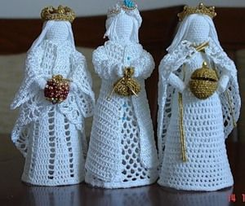

Slide 43
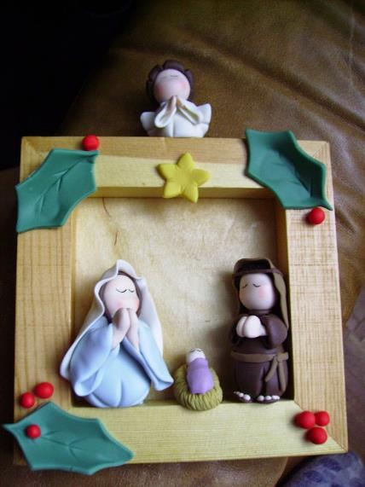

Slide 48
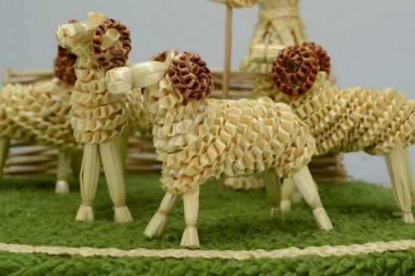

Slide 51
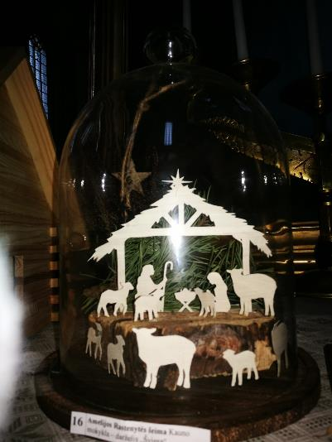
Mokinių prakartėlių pavyzdžiai

Slide 57
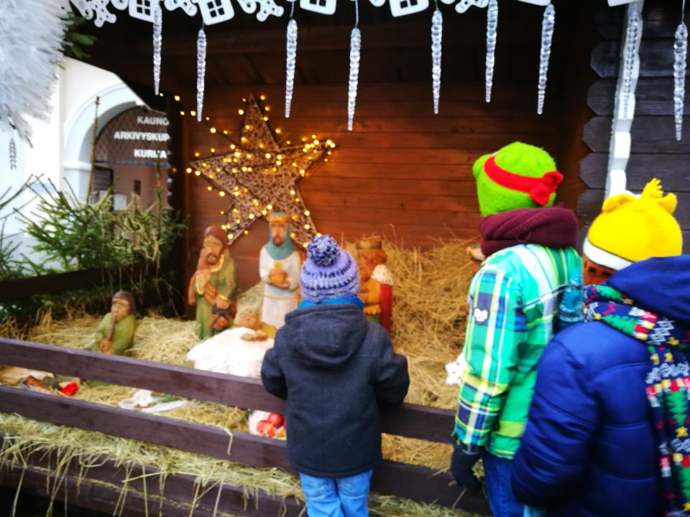
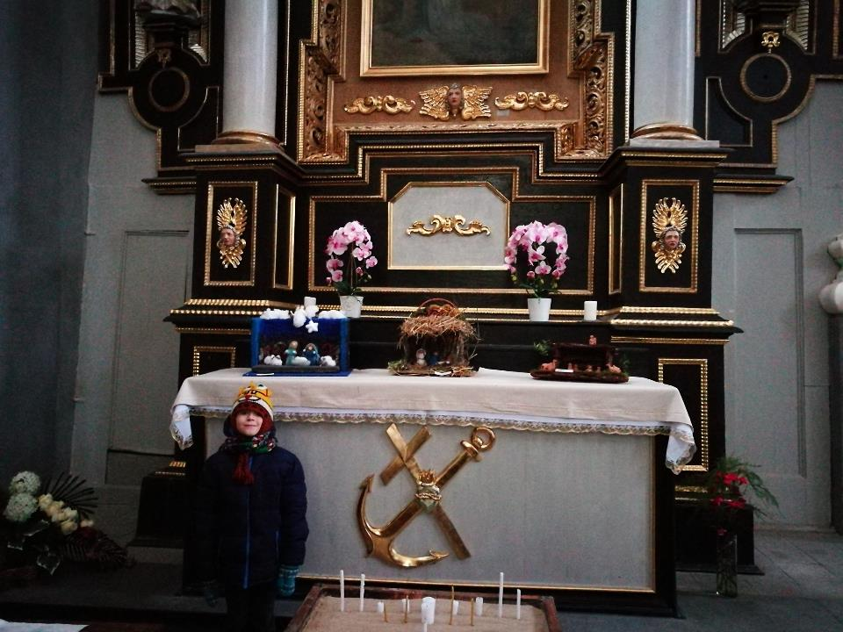
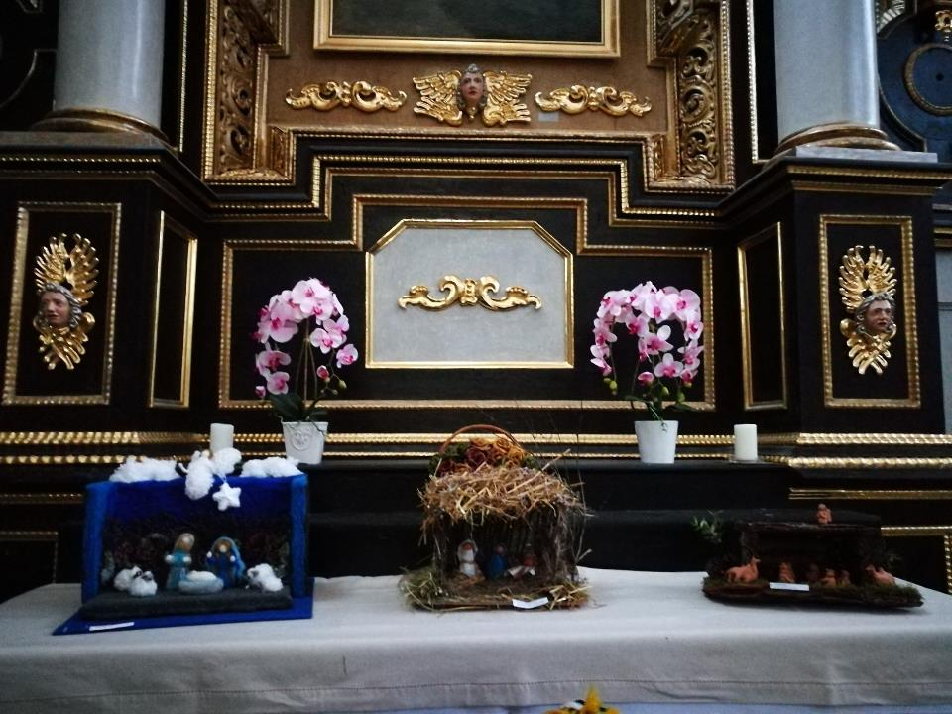
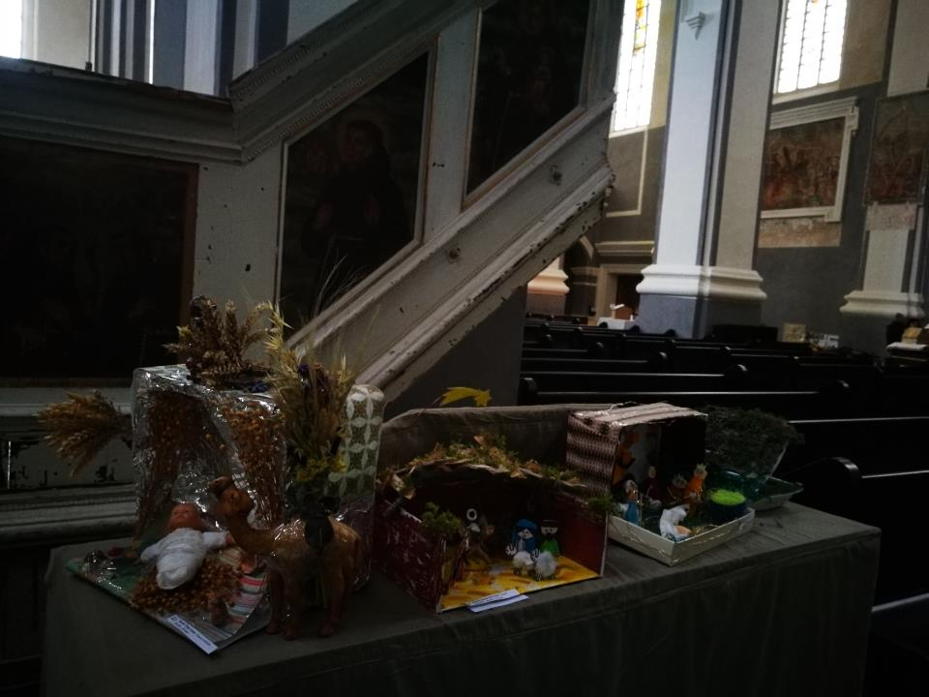
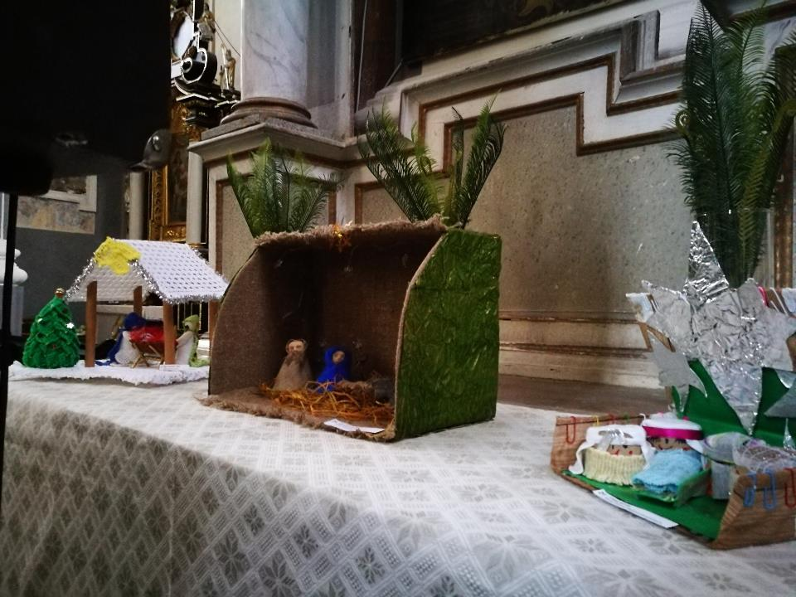
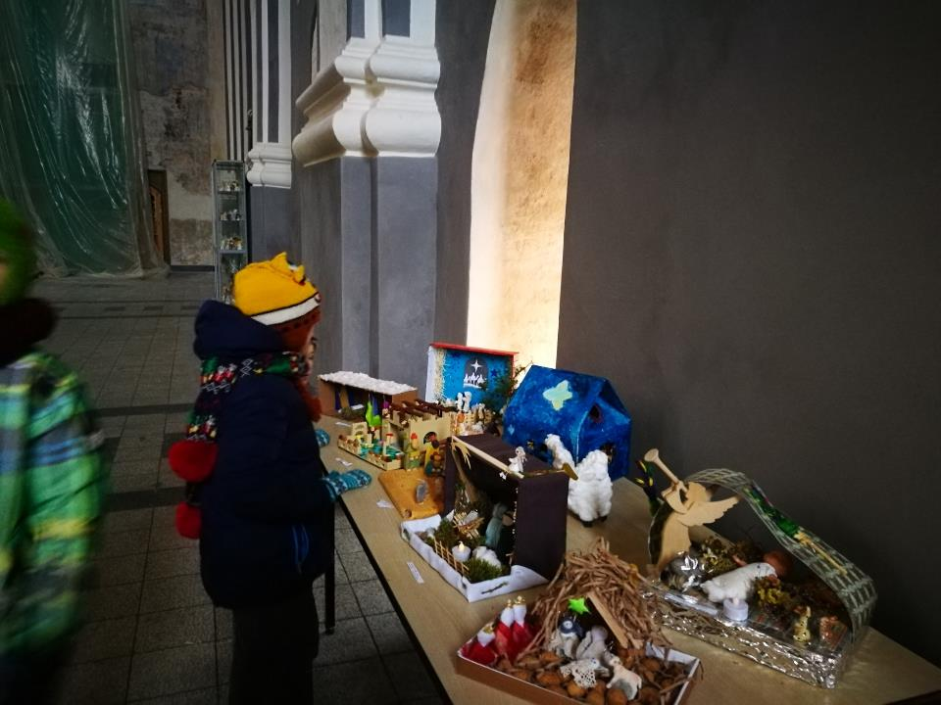
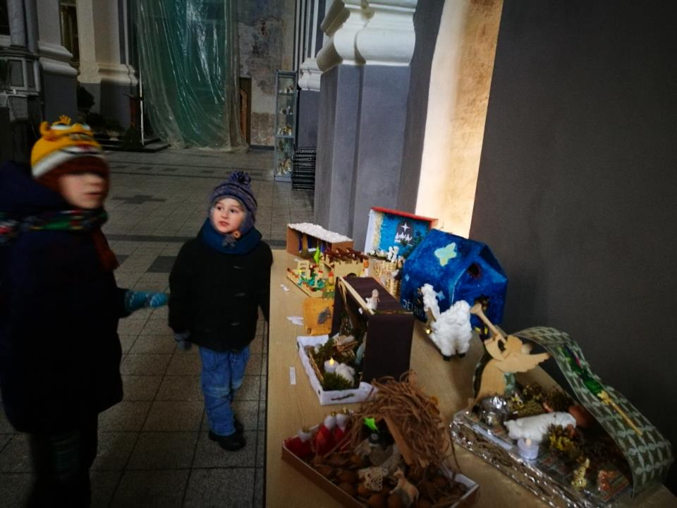
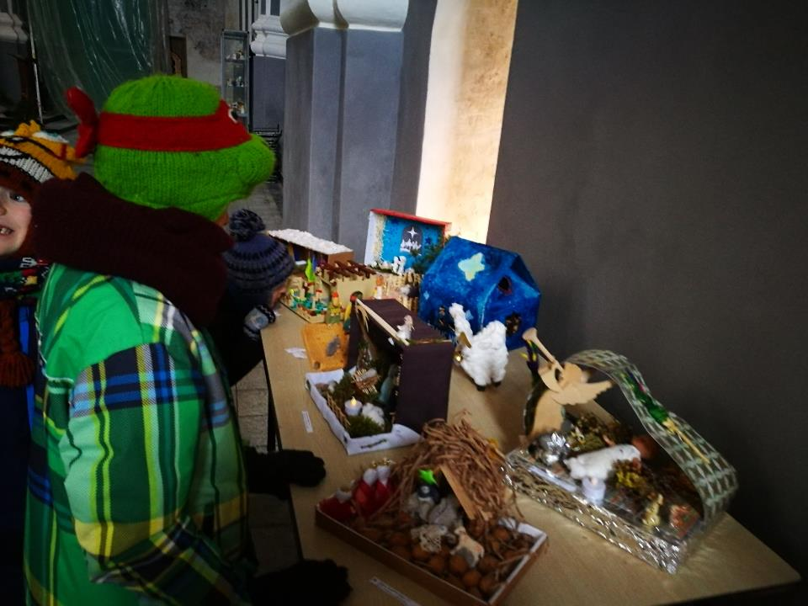
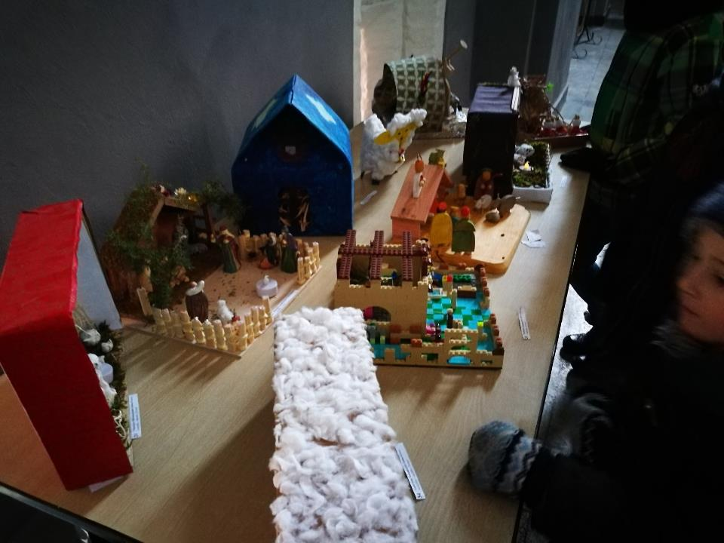
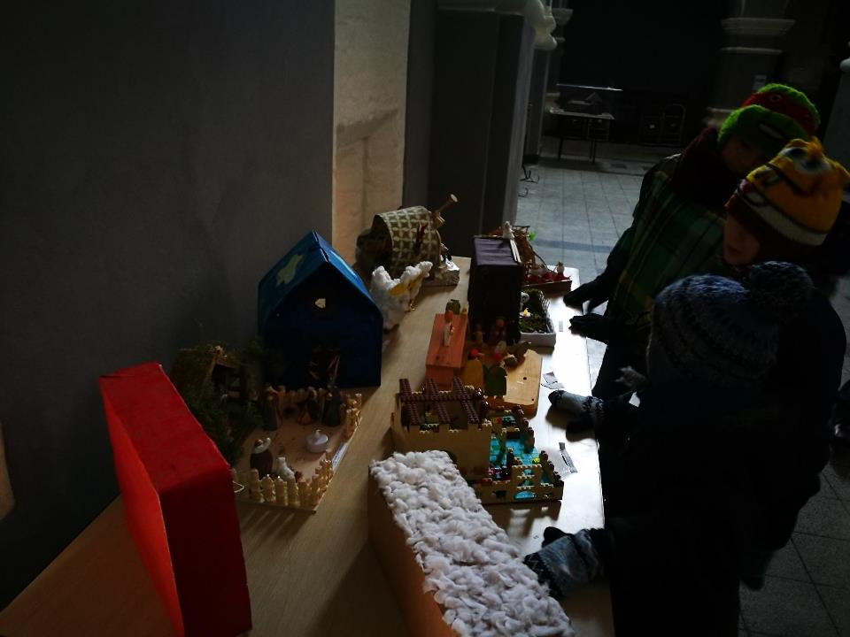
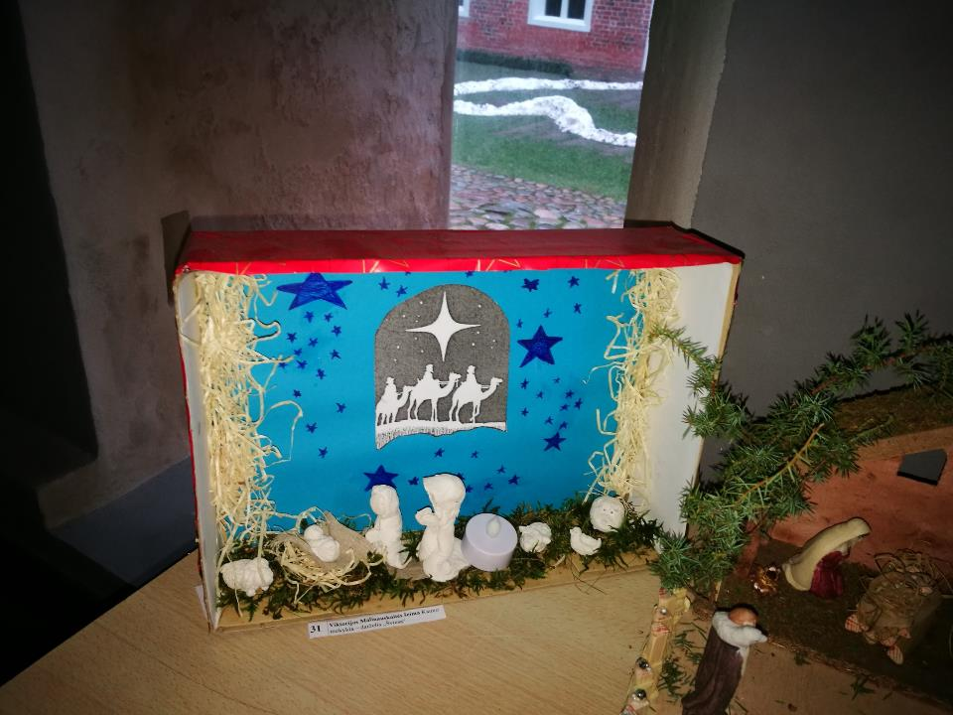
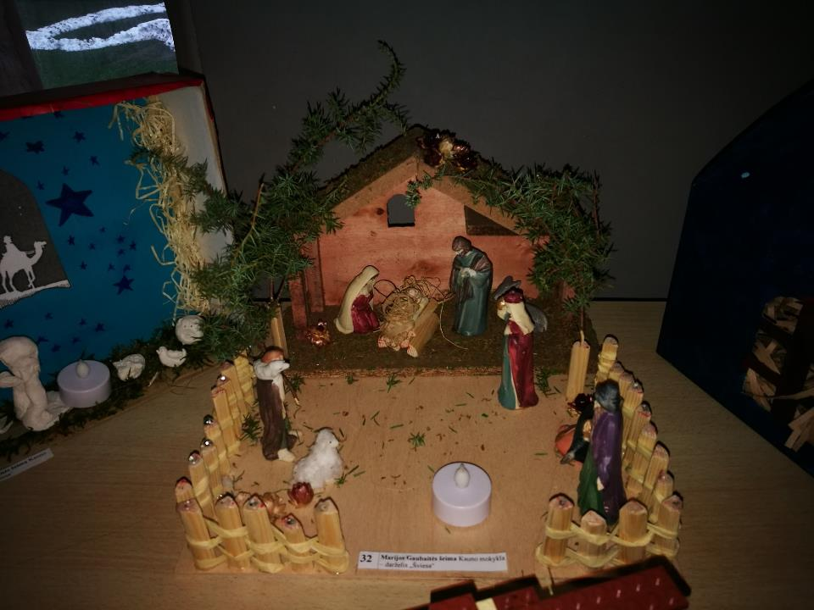
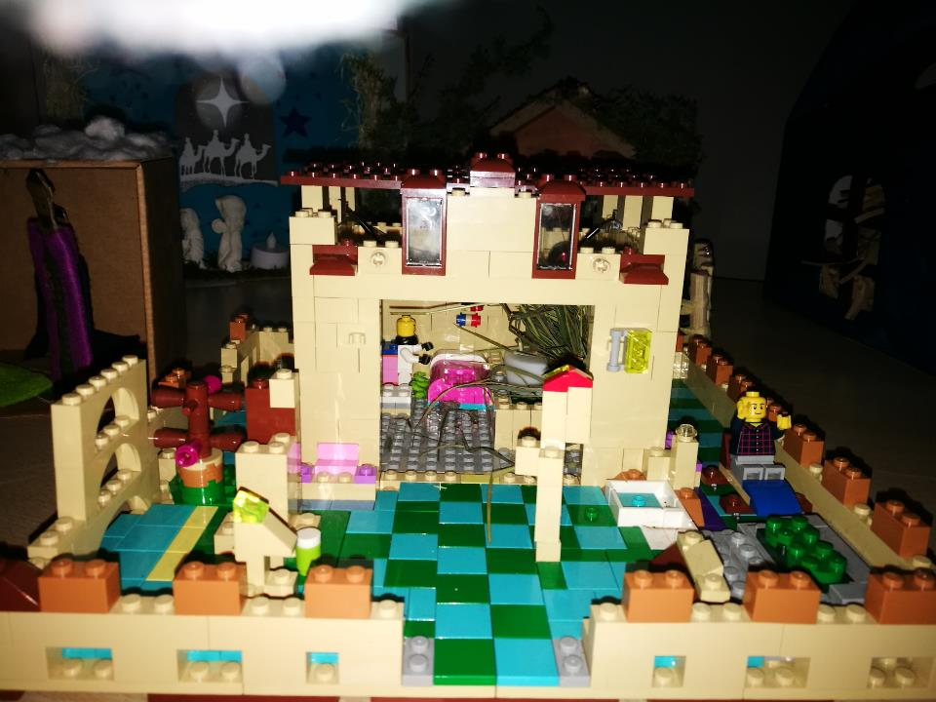
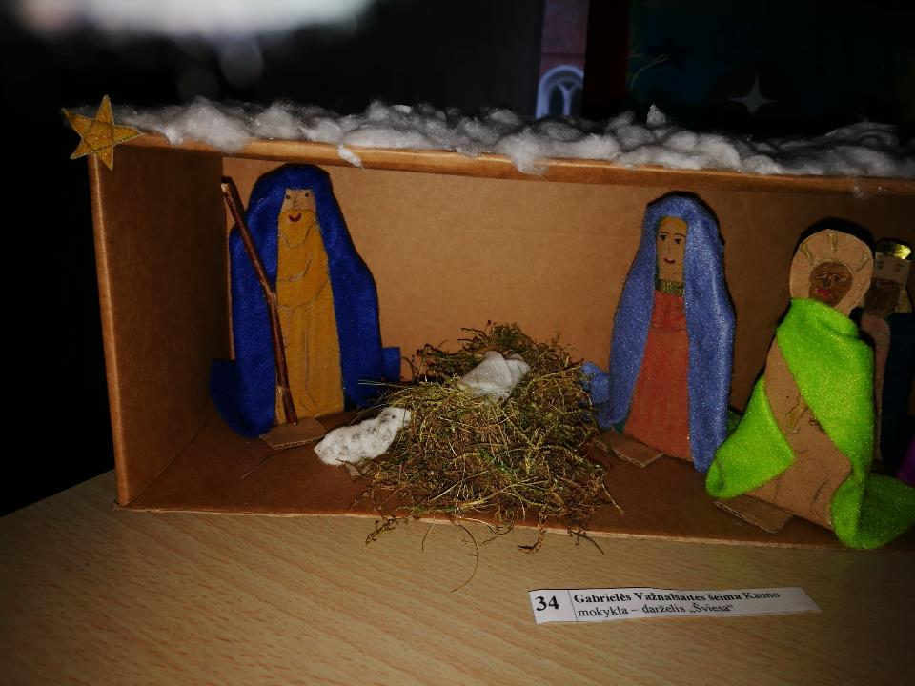
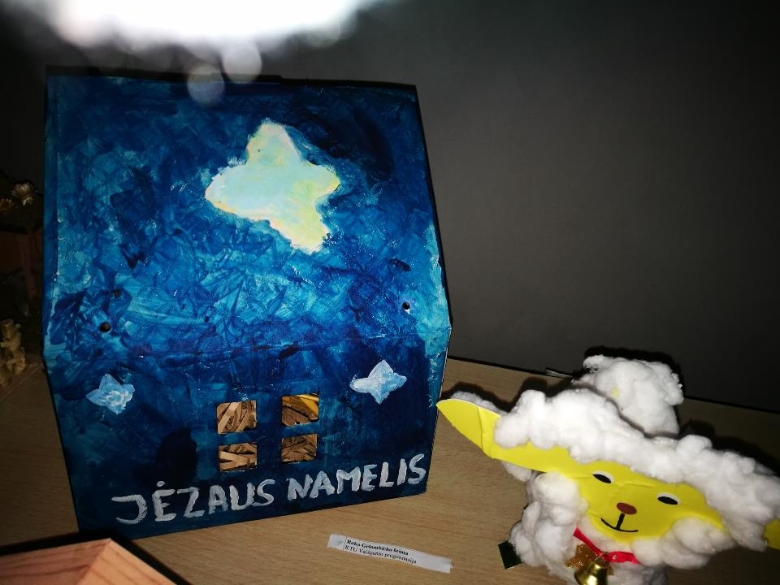
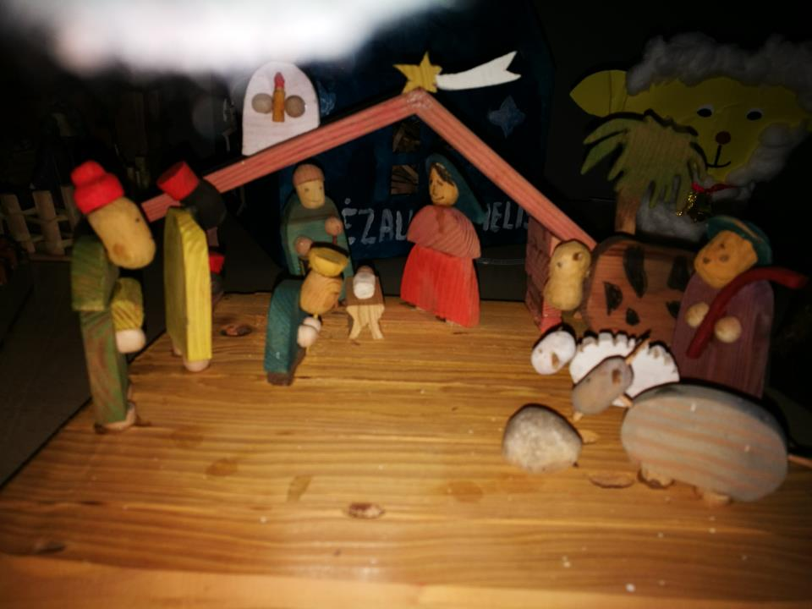
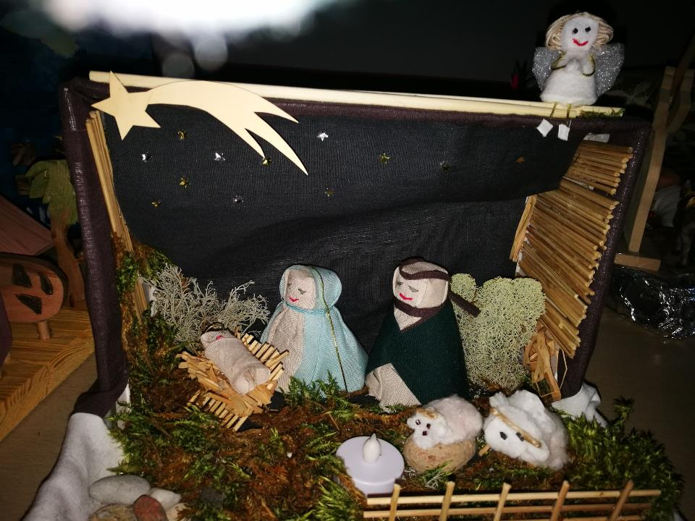
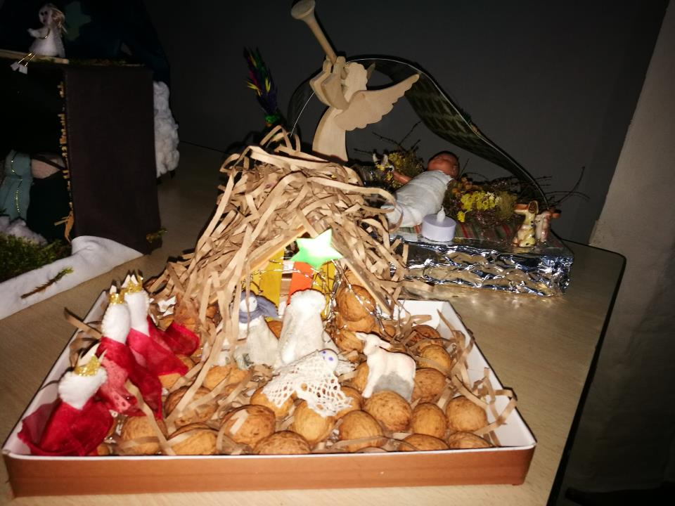
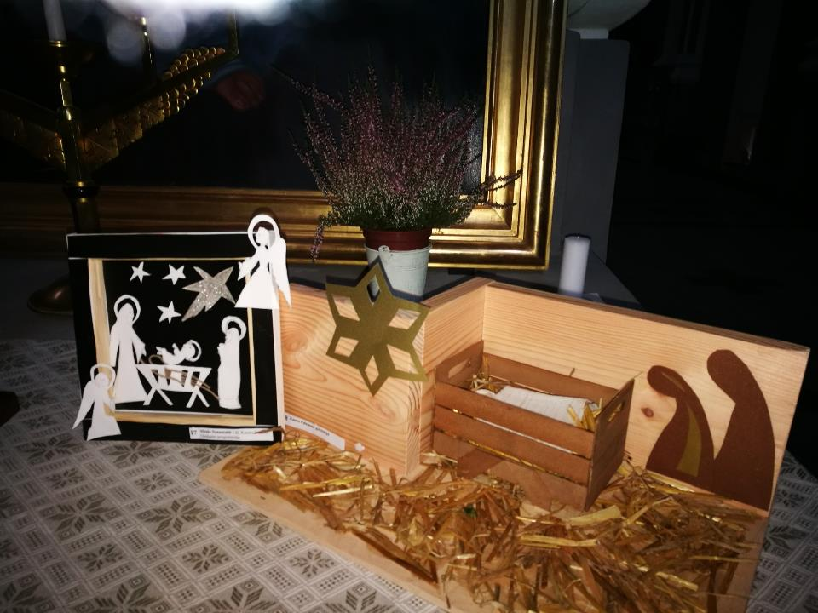
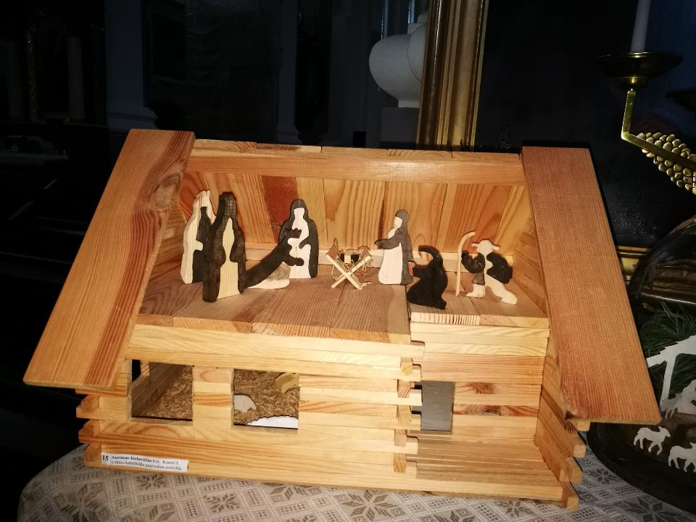
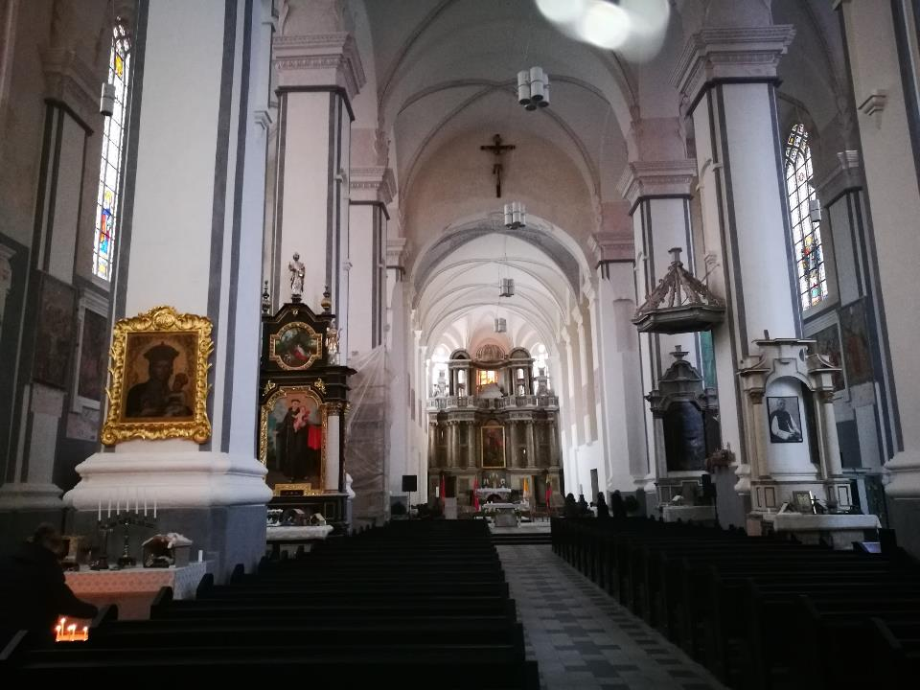
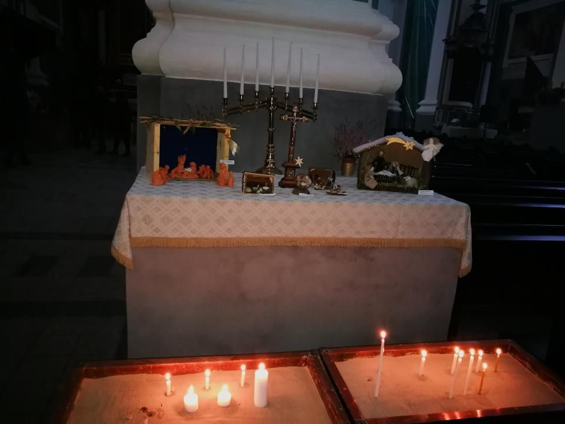
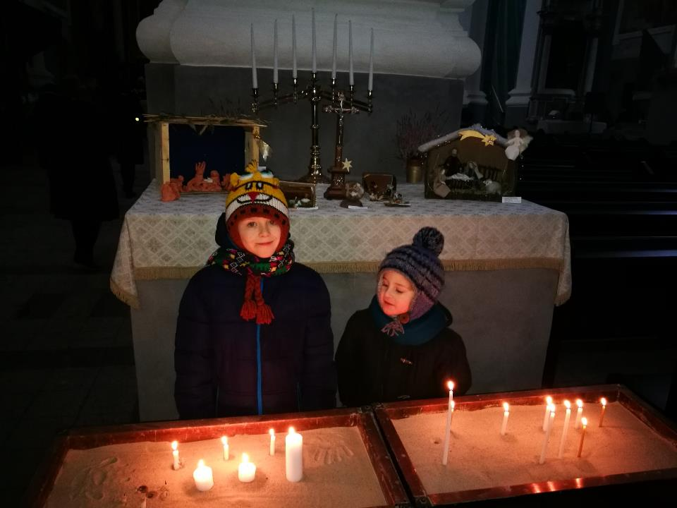
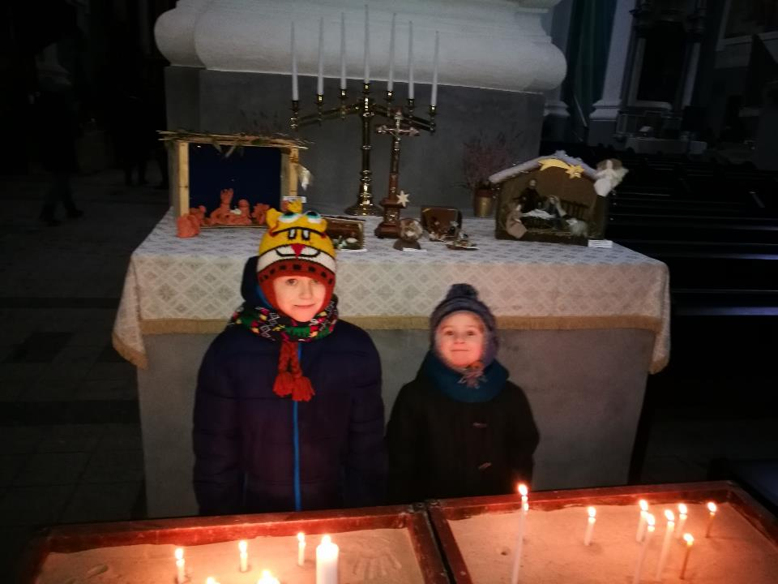
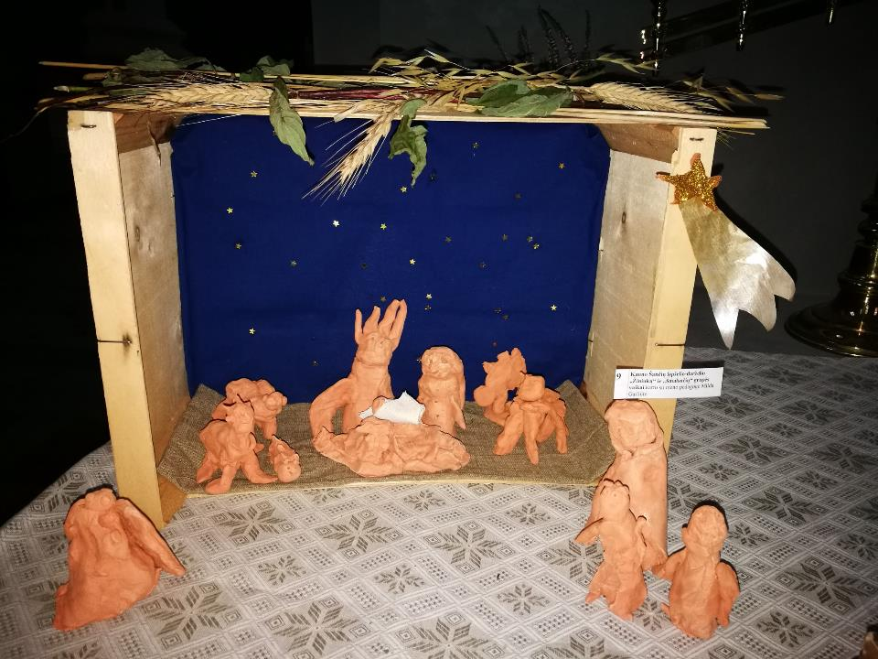
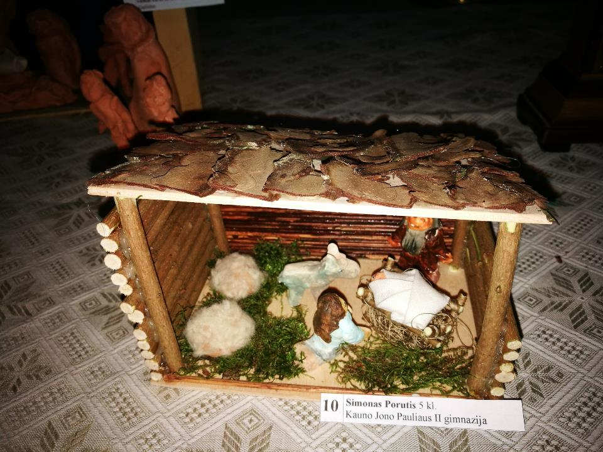
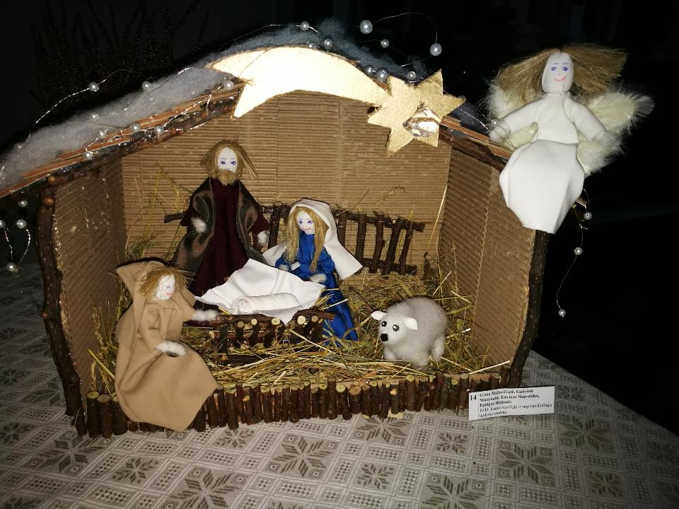
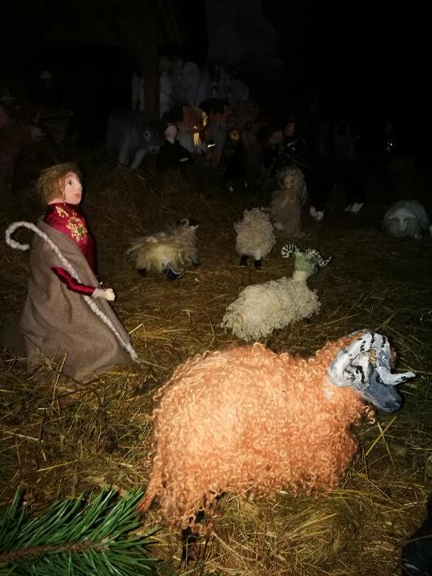
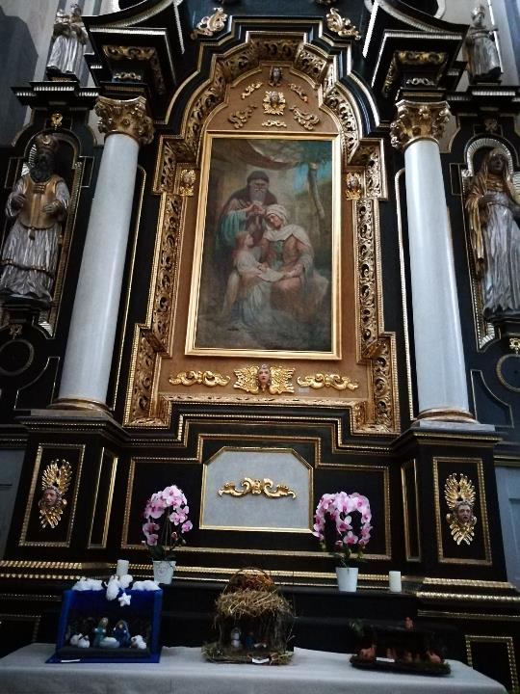
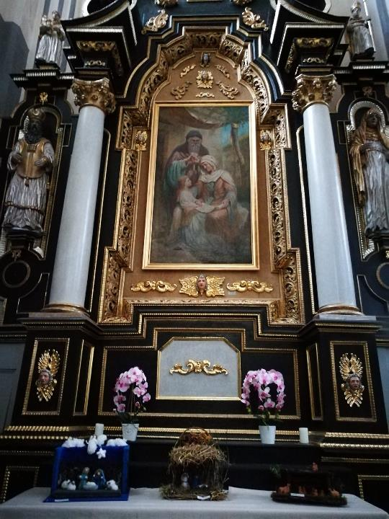
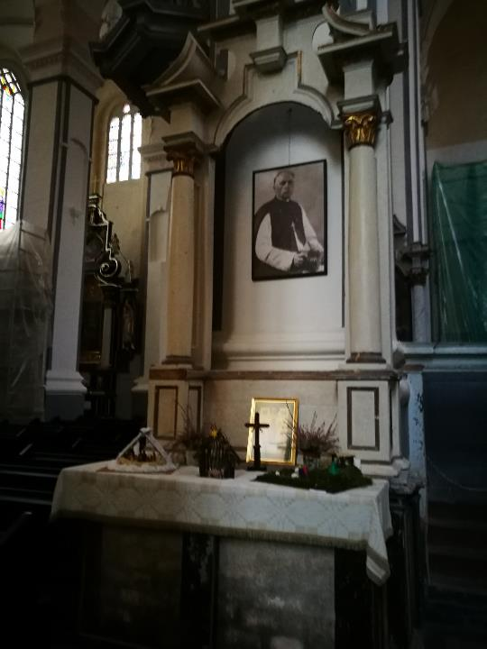
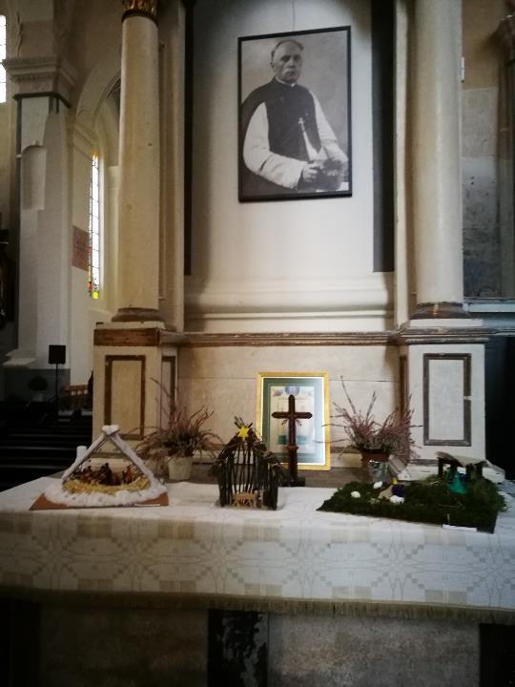
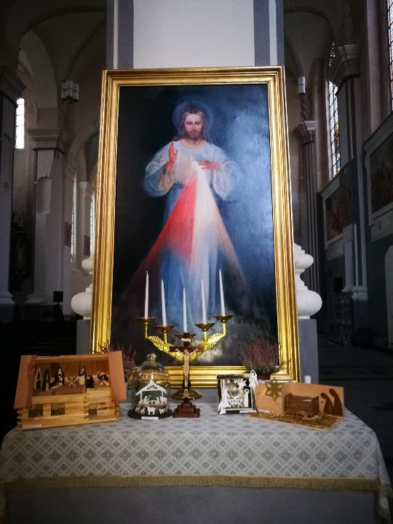
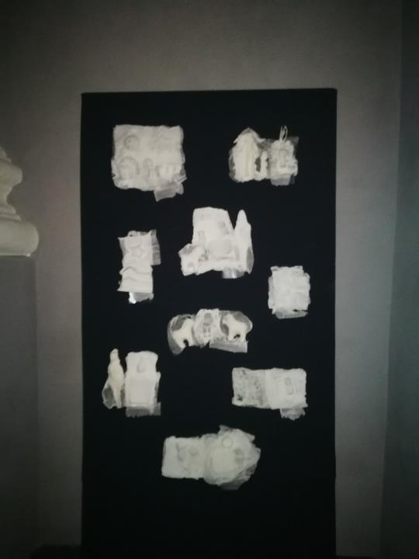
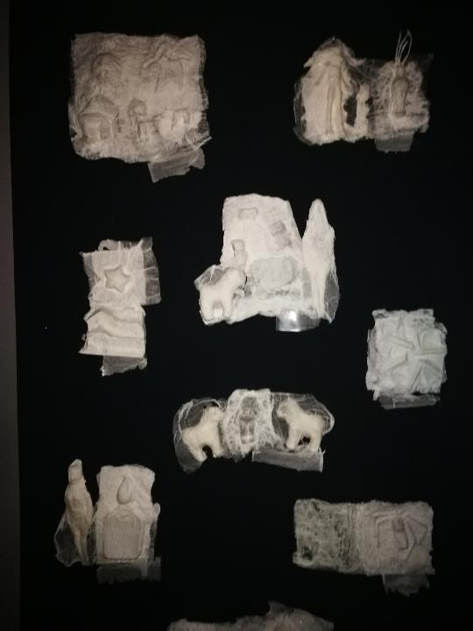
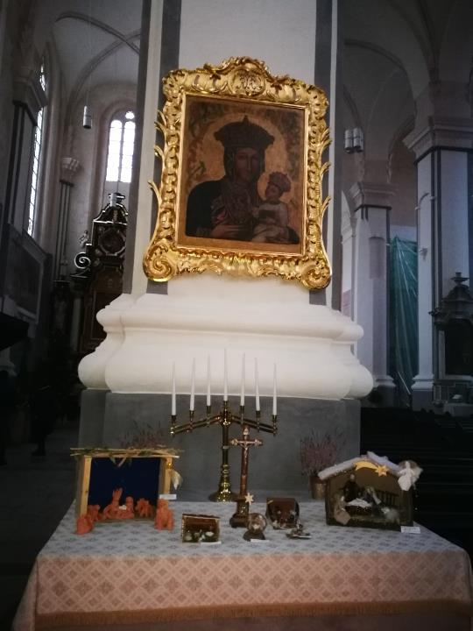
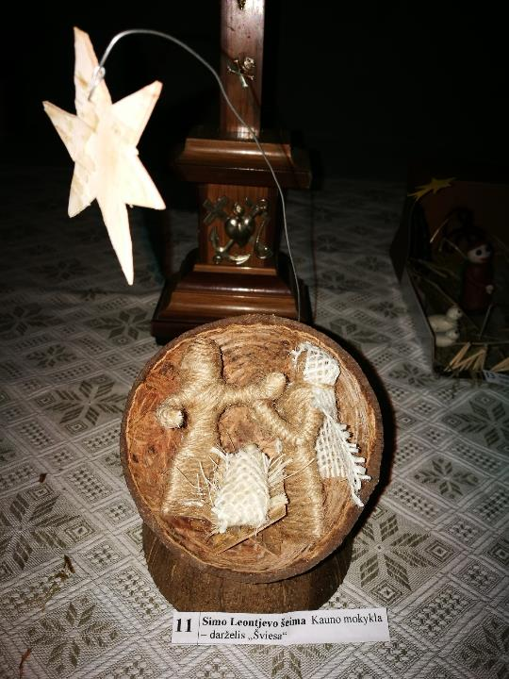
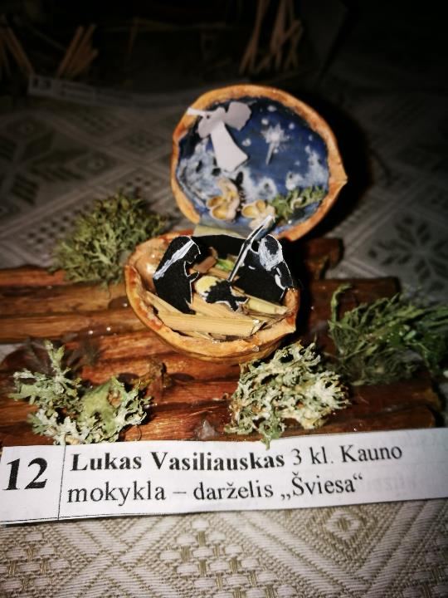

Slide 61
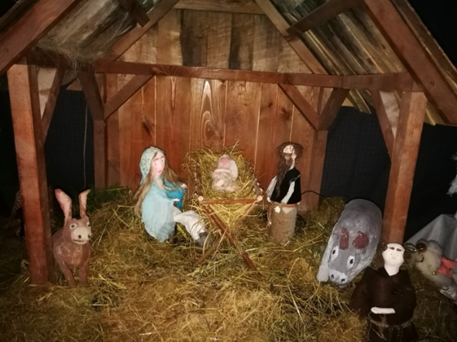

Slide 68
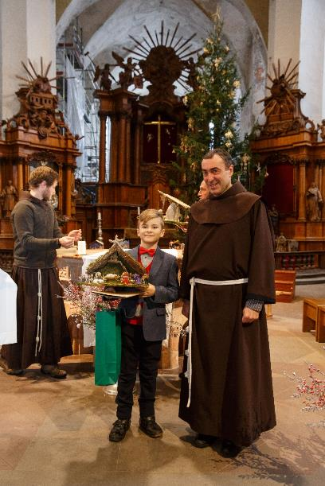

Slide 69
Prakartėlės iš veltinio

Slide 87
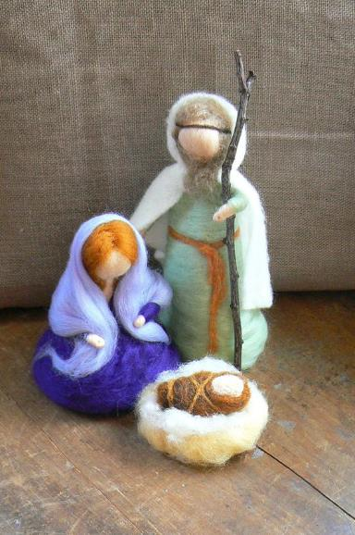

Slide 89
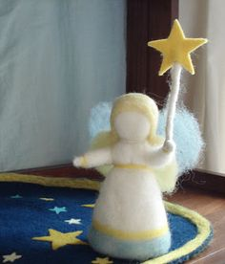

Slide 93
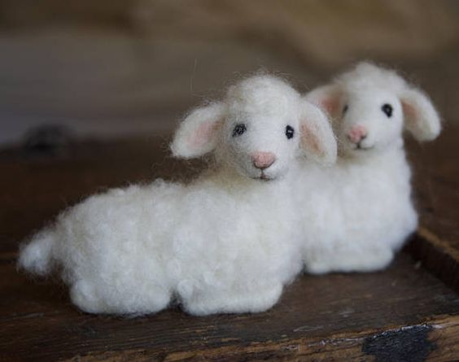

Slide 94
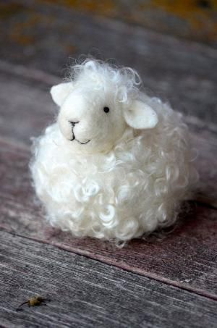

Slide 96
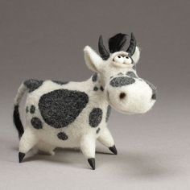

Slide 97
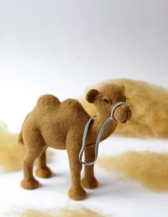

Slide 101
LITERATŪROS ŠALTINIAI
http://ofm.lt/ka-mes-darome/pranciskoniskas-prakarteliu-konkursas/
http://www.bernardinai.lt/straipsnis/2017-11-11-prakartele-istoriskumas-simbolika-ir-prasme/164966
https://www.pinterest.com
https://www.pinterest.co.uk/
https://www.pinterest.ca/
https://www.pinterest.de/

Slide 102
Ačiū už dėmesį!

